Slide 1


SEGUNDA PARTE DE NICEA A CALCEDONIA
PANORÁMICA GENERAL DE LOS AÑOS 300 A 450

Slide 2


1. EL PODER CIVIL Y LA IGLESIA:
DE LA PERSECUCIÓN A LA PROTECCIÓN

Slide 3
LA PERSECUCIÓN DE DIOCLECIANO
LA PERSECUCIÓN NO FUE EN TODO TIEMPO NI EN TODO EL IMMPERIO.
SIN EMBARGO, HUBIERON EMPERADORES QUE SE CONVIRTIERON EN FEROCES PERSEGUIDORES DE LOS CRISTIANOS.
EL MAS CÉLEBRE FUE DIOCLECIANO.
AFECTÓ MAS EL ORIENTE ROMANO.

Slide 4
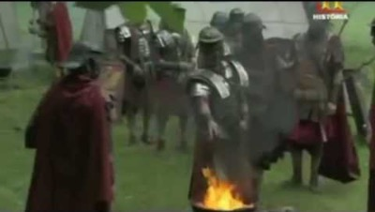

Slide 5
EL PANORAMA CAMBIA
GALERIO (311) PROMULGA EL PRIMER EDICTO DE TOLERANCIA.
POSTERIORMENTE CONSTANTINO (314) PROMULGABA SU EXISTENCIA LEGAL Y LA LIBERTAD RELIGIOSA.
JULIANO EL APÓSTATA (361) QUIZÓ REGRESAR AL PAGANISMO.
TEODOSION (391) DECLARÓ EL CRISTIANSIMO RELIGIÓN OFICIAL Y A PROHIBIR LOS CULTOS PAGANOS.

Slide 6
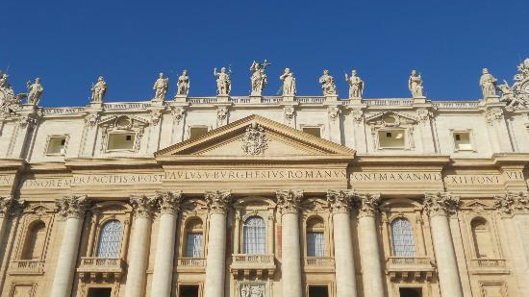
CONSTANTINO PONTIFEX MAXIMUS
IN HONOREM PRINCIPIS APOST PAVLVS V BVRGHESIVS ROMANVS PONT MAX AN MDCXII PONT VII
Esta foto de Autor desconocido está bajo licencia CC BY-SA-NC

Slide 7
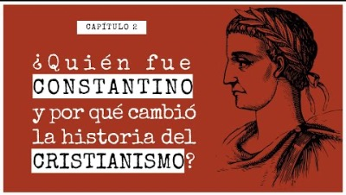

Slide 8
DOS PROBLEMAS A RESOLVER
EL DONATISMO
EL ARRIANISMO

Slide 9
2. LA EXPANSIÓN DEL CRISTIANISMO
TODOS LOS CAMINOS CONDUCENA A ROMA

Slide 10
C A R A C T E R Í S T I C A S P R I N C I P A L E S
LAS CONVERIONES FUERON EN MASA
NO SIEMPRE FUERON SINCERAS
SE CREÍA AL ASUMIRLA ERA COMO UN NUEVO ORDEN DEJANDO ATRÁS LO OBSOLETO DEL PAGANISMO.
NACIÓ EL CATECUMENADO PROCEDIMIENTO COLECTIVO PARA FORMAR A LOS ASPIRANTES AL BAUTISMO.
EL CULTO SE HACÍA AHOR EN LAS BASÍLICAS CEDIDAS POR EL IMPERIO O CONSTRUIDAS POR LOS CRISTIANOS

Slide 11
LA INTEGRACIÓN DEL PENSAMIENTO HELENÍSTICO
EN FORMA DE MANERA PLENA
Y FONDO LO QUE ERA ADAPTABLE
EL EJEMPLO: LOS PADRES CAPADOCIOS

Slide 12
ROMA Y EL IMPERIO PERSA
TODO LO QUE VENÍA DE ROMA ERA ENEMIGO PUES HABÍAN FALTA DO A SU PALABRA.
HABIENDO ASUMIDO AL CRISTIANISMO COMO RELIGIÓN OFICIAL LAS PERSECUCIONES A LOS CRISTIANOS SE REDOBLO LA PERSECUCIÓN.

Slide 13
3. SE TRASLADA LA CAPITAL DEL IMPERIO A ORIENTE
EL ESTRECHO DEL BÓSFORO

Slide 14


NICOMEDIA Y BIZANCIO

Slide 15

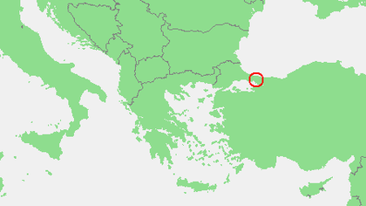
Esta foto de Autor desconocido está bajo licencia CC BY-SA

Slide 16
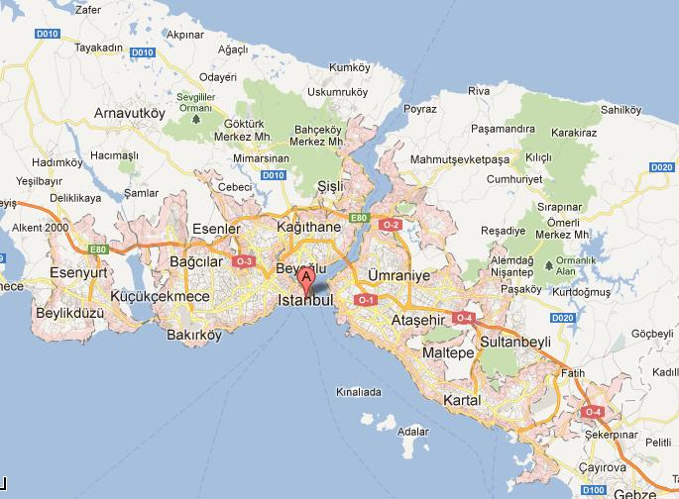
330 d.C.
ESTRATEGIA POLÍTICA MILITAR Y ECONÓMICA

Slide 17
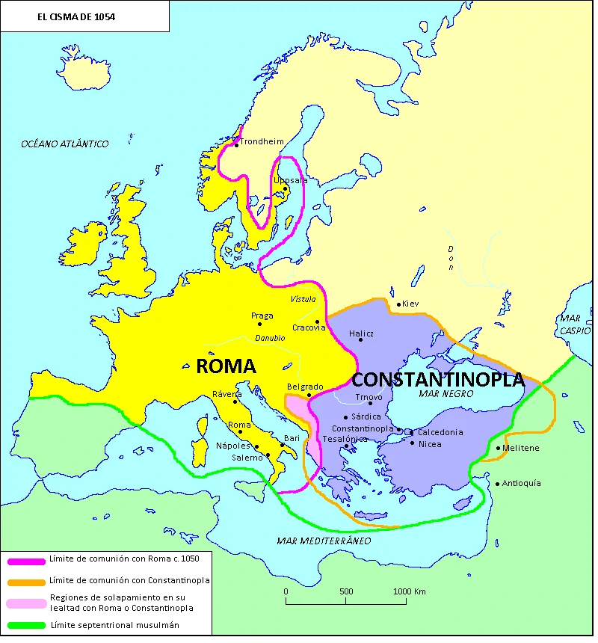
SE INICIA EL CAMINO DE LA SEPARACIÓN ENTRE ORIENTE Y OCCIDENTE. EL GRAN CISMA DEL 1054

Slide 18
LAS CONTROVERSIAS DOCTRINALES
ES EL TIEMPO DE LOS CONCILIOS ECUMÉNICOS:
NICEA (325)
CONSTANTINOPLA
ÉFESO
CALCEDONIA

Slide 19
LOS CINCO PRINCIPALES DEBATES DE ESTOS SIGLOS
1. EL DONATISMO (MOVIMIENTO CISMÁTICO RIGORISTA )
2. LA CONTROVERSIA CRISTOLÓGICA (UNIÓN DE LO DIVINO Y HUMANO EN LA PERSONA DE CRISTO)
3. LA CONTROVERSIA TRINITARIA (RELACIÓN ENTRE EL PADRE Y EL HIJO, EL DIOS E. SANTO)
4. CONTROVERSIA SOBRE LA GRACIA
5. PRISCILIANO (DOCTRINA ASCÉTICA EGERIA Y ERAN ANTITRINITARIOS)

Slide 20
C U E S T I O NA R I O 1
HAZLO POR ESCRITO E IMPRESO

Slide 21
C U E S T I O N A R I O 1
1. ¿CÓMO FUE LA PERSECUCIÓN DE LOS CRISTIANOS EN LA ANTIGUEDAD?
2. ¿A QUÉ SE LE CONOCE COMO LA “GRAN PERSECUCIÓN”?
3. ¿POR QUÉ JULIANO EMPERADOR, ES LLAMADO EL APÓSTATA?
4. ¿QUÉ SE ENTIENDE POR CESAROPAPISMO?
5. ¿QUÉ PIENSAS ACERCA DE LA POSTURA DE CIERTO SECTOR DE LA SOCIEDAD QUE CREE EN LA ONGERENCIA DE NUESTRA IGLESIA EN ASUNTOS POLÍTICOS CRUCIALES?

Slide 22
CUESTIONARIO 1
6. ¿DE DÓNDE VIENE LA PALABRA PAGANO?
7. ¿PIENSAS QUE LA CONVERSIÓN DEL EMPERADOR CONSTANTINO FUE SINCERA? SI. NO. ¿POR QUÉ?
8. ¿CUÁLES FUERON LAS RAZONES POR LAS QUE CONSTANTINO CAMBIO LA UBICACIÓN DE LA CAPITAL DEL IMPERIO? ¿EN QUÉ AÑO SE REALIZÓ?
9. REVISA, MEMORIZA Y HAZ UN MAPA MENTAL DE LAS PRINCIPALES HEREJÍAS DE ESTE PERIODO

Slide 23
